Slide 1
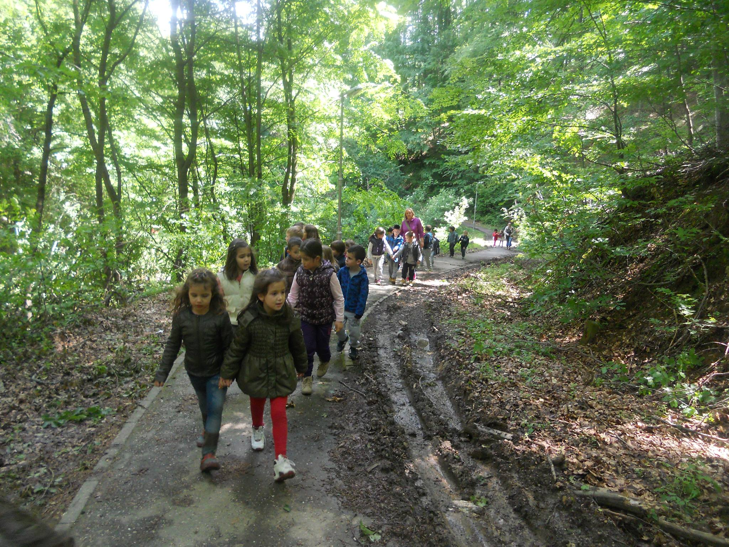
ЦЕЛОДНЕВНИ ИЗЛЕТ ДЕЦЕ
ВРТИЋ ‘’ЈЕЛЕНКО’’ РИБАРСКА БАЊА

Slide 2
У периоду од 10.10.2016.год. до 02.11.2016.год. у форми одмора и рекреације реализован је целодневни излет деце средњих, старијих и припремних група у вртићу ‘’Јеленко’’ у Рибарској Бањи.
Рибарска Бања се налази на удаљености од 34 км од Крушевца, на надморској висини од 540 м и лоцирана је на северним падинама планине Јастребац у долини Рибарске реке. Смештена је усред шумовитих брежуљака, у малој клисури па је добро заштићена од ветрова и наглих промена температуре. Шумска пространства, која је окружују, надморска висина и положај, омогућавају чист и свеж ваздух током целе године, што боравак у њој чини пријатнијим. Климатски услови овог подручија посебно су погодни за опоравак, очување и унапређивање здравља.
Вртић ‘’Јеленко’’ налази се на брду Самар у прелепом амбијенту, окружен ливадама и шумским пространствима што представља посебан доживљај за боравак и игру деце у природи.

Slide 3
На целодневном излету било је 1057 детета, 114 васпитача и 16 медицинских сестара вртића ‘’Невен’’, ‘’Наша радост’’, ‘’Пчелица’’, ‘’Лане’’, ‘’Лептирић’’, ‘’Владо Јурић’’, ‘’Бисери’’, ‘’Звончић’’, ‘’Колибри’’, ‘’Лабуд’’, ‘’Голуб мира’’, ‘’Дечији клуб’’, ‘’Вук Караџић’’, Бивоље и група на сеоском подручију из Доњег Степоша, Мајдева, Читлука, Крвавице, Шанца, Глободера, Мачковца, Јасике, Кукљина, Пепељевца, Жабара, Паруновца, Мачковца, Великог Шиљеговца, Коњуха, Беле Воде, Ђуниса, Горњег Степоша, Јабланице, Шашиловца, Вратара, Мудраковца, Великих Купаца, Великог Головода, Макрешана, Дедине, Трмчара, Гревца и Сушице.

Slide 4
У складу са Програмом излета реализоване су следеће активности:
*Полазак за Рибарску Бању
*Доручк
*Васпитно-образовне активности у природи (шетња у природи, природни облици кретања уз савладавање природних препрека, сналажење у природи, примена теоретских и практичних знања у природи, еколошке активности, упознавање са историјом краја уз обилазак значајних објеката).
* Ужина
*Активности у дворишту вртића (елементарне, штафетне, мини спортске игре и игре на справама).
* Ручак
*Мирне игре (друштвене игре, игре конструкторима, разгледање сликовница...).
*Шетња на брду ''Самар''.
*Ужина
* Повратак за Крушевац

Slide 5
Током реализације излета остварени су следећи циљеви:
* Очување и унапређивање здравља деце
* Активан одмор
* Развијање природних облика кретања и моторичких способности деце у природним условима
* Развијање навика о здравом начину живота
* Развијање навика креативног провођења слободног времена
* Развијање способности доживљавања и упознавања природе, њених законитости и лепота
* Формирање и доградња моралних ставова о поступцима човека у односу на природу
* Стицање искуства у колективном животу и заједништву, уз развијање толеранције у односима са другима
* Успостављање позитивне социо-емотивне климе у групи и објекту и подстицање веселог расположења

Slide 6
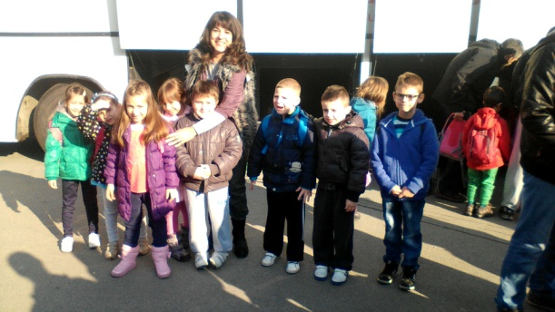
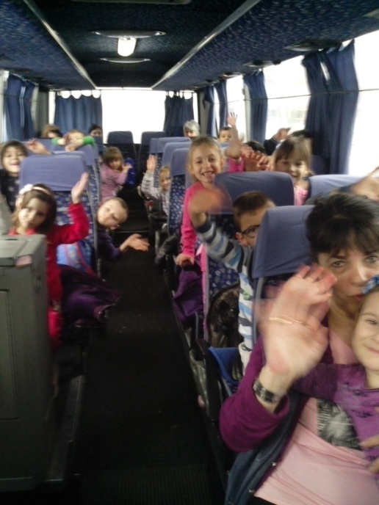
ДОЖИВЉАЈИ ИЗ РИБАРСКЕ БАЊЕ
Спремни за пут...
Док путујемо,
певамо и дружимо се!

Slide 7

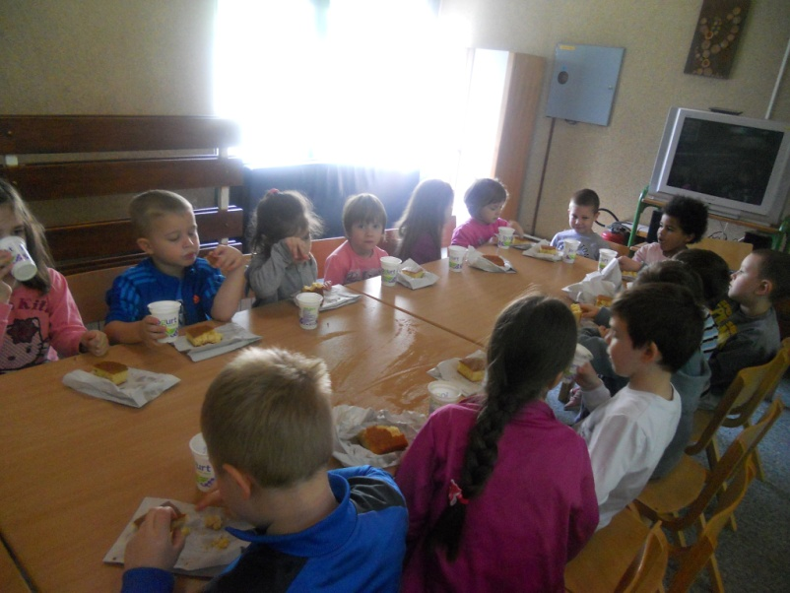
Шетња до вртића ‘’Јеленко’’.
Стигли смо и време је за доручак!

Slide 8
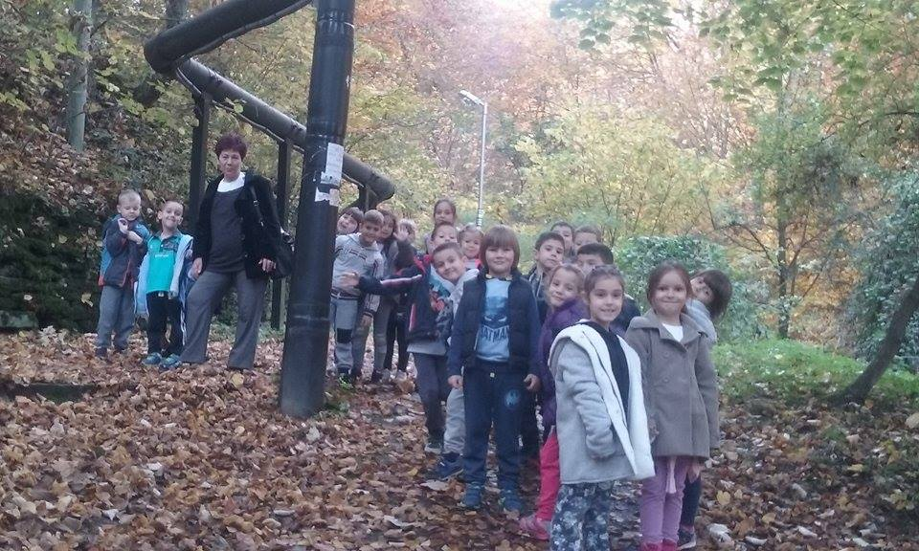
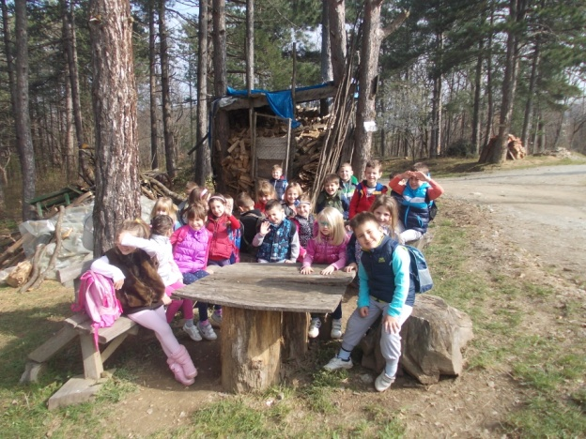
После доручка , васпитно-образовне активности у природи.
Шетња кроз шуму...
А затим краћи одмор и ужина.

Slide 9
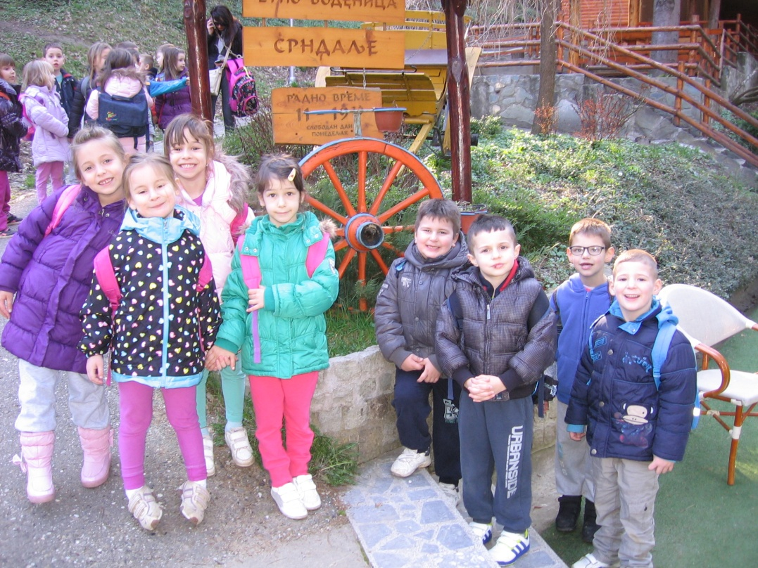
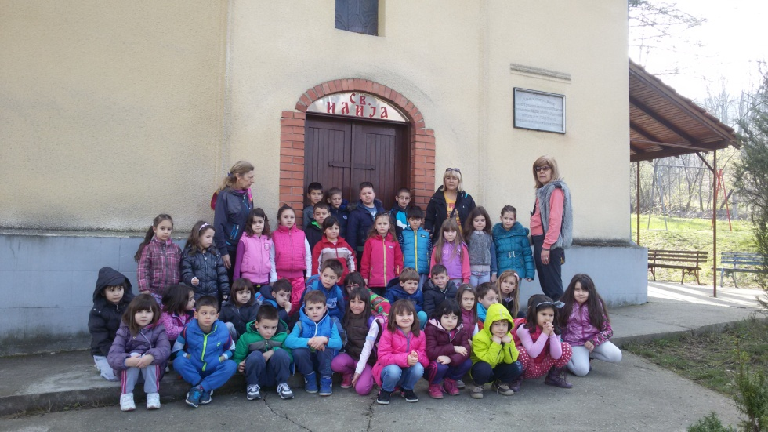
Били смо у Етно селу Срндаље
и видели точак и воденицу!
Посетили смо цркву Свети Илија.

Slide 10
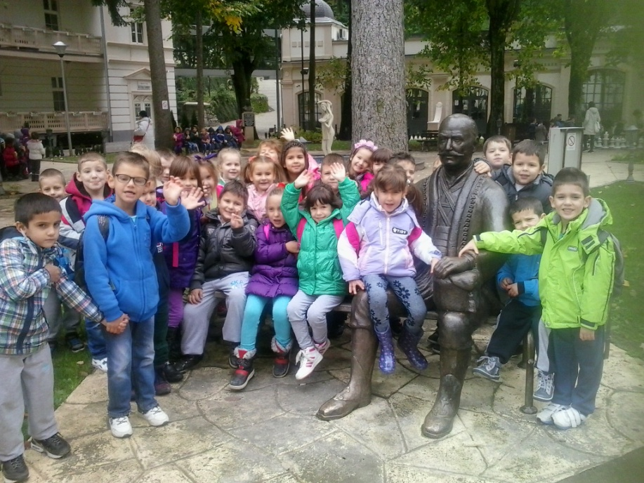
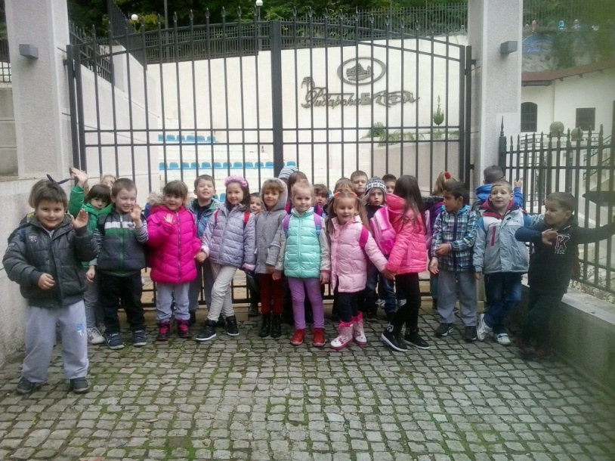
Упознали смо се са историјом Рибарске Бање.
Видели смо Спа центар.

Slide 11
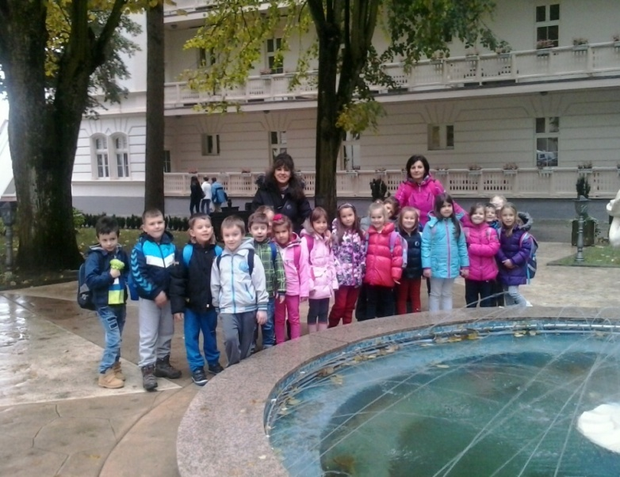
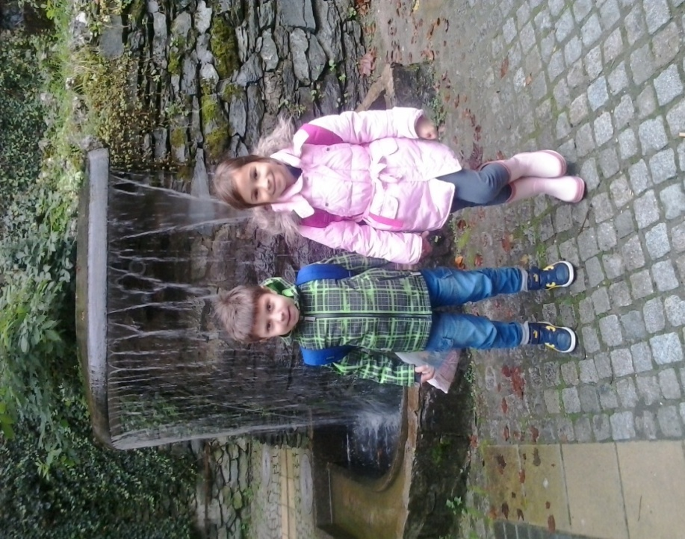
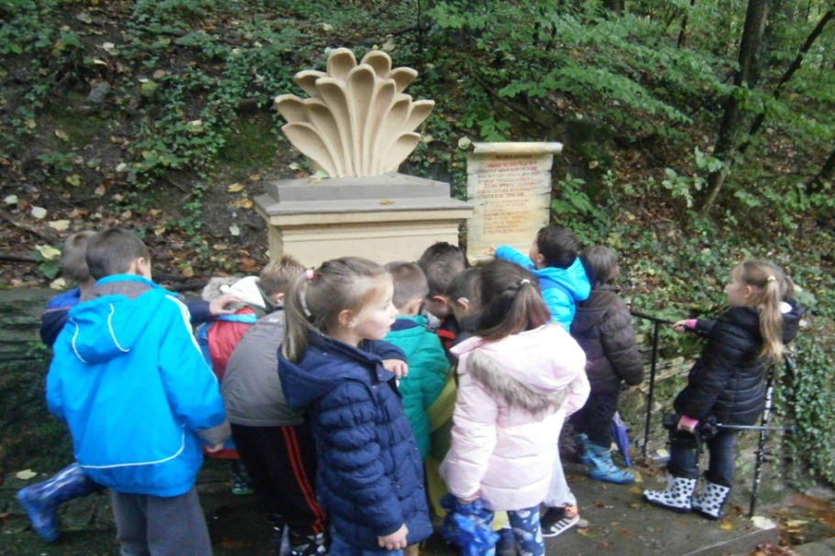
Видели смо необичне фонтане и чесму!

Slide 12
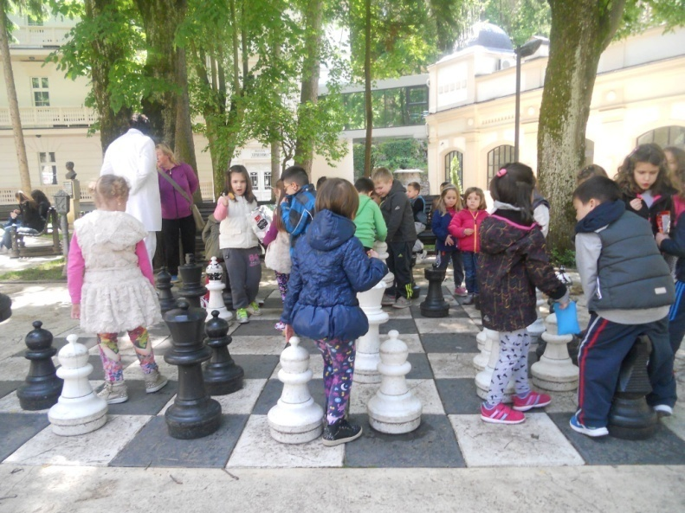
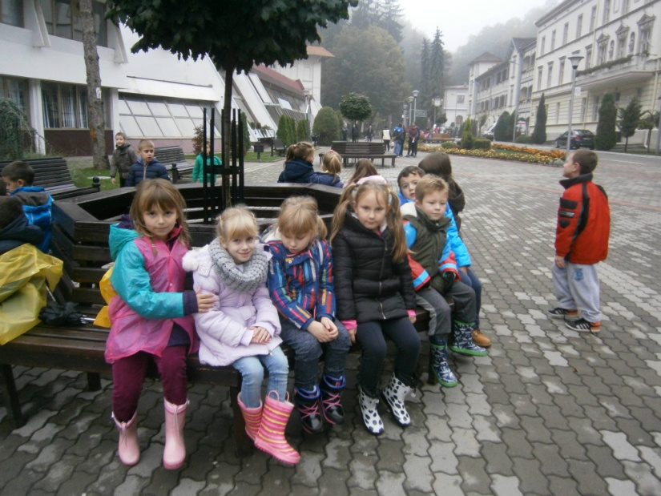
Деца играју шах са великим фигурама.
Краћи одмор и повратак у вртић.

Slide 13
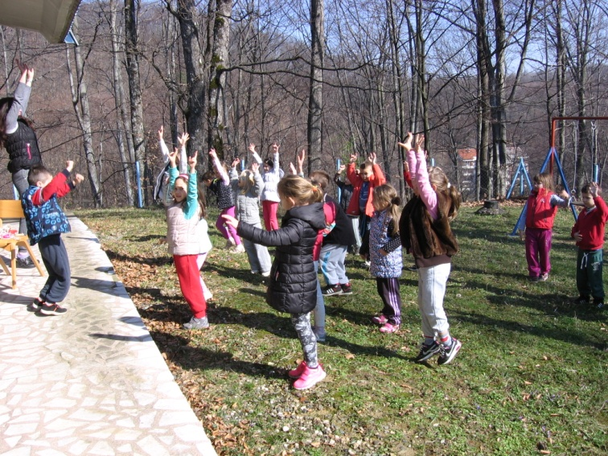
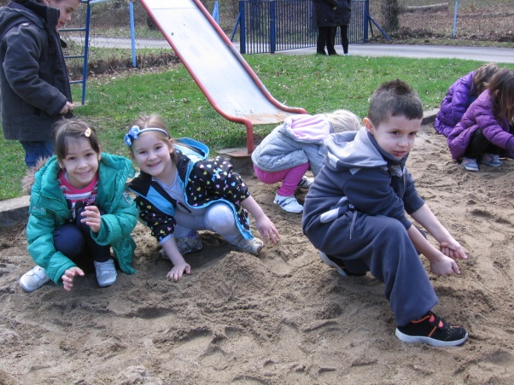
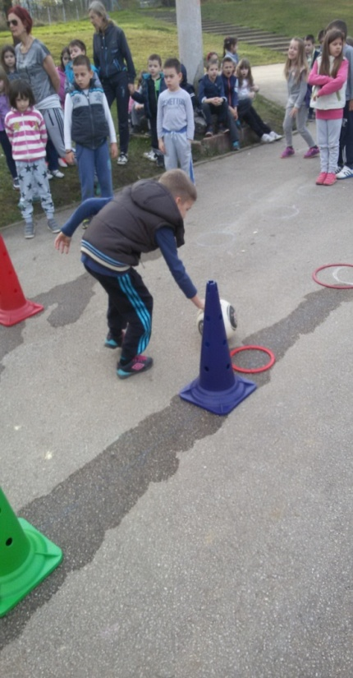
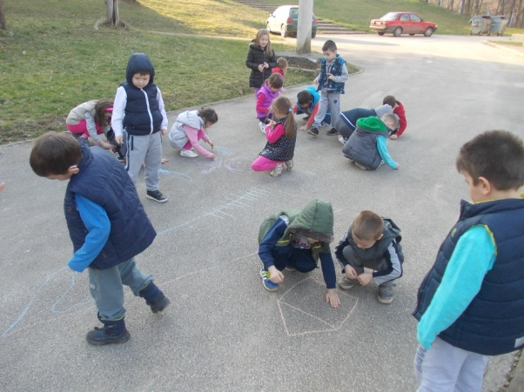
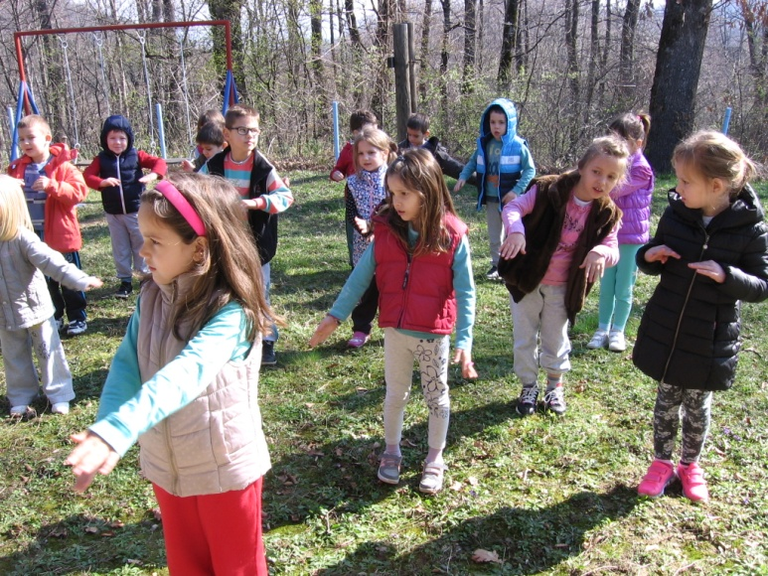
Игре у дворишту вртића.

Slide 14
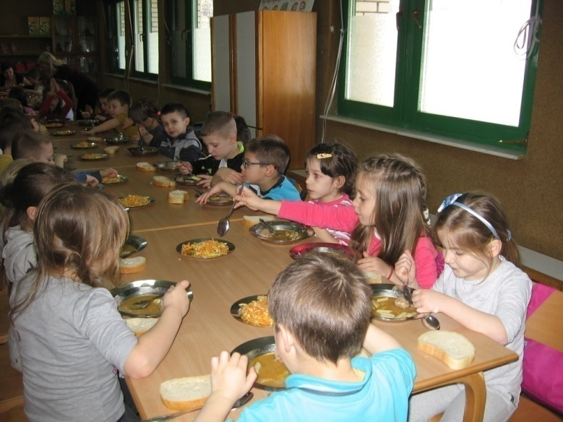
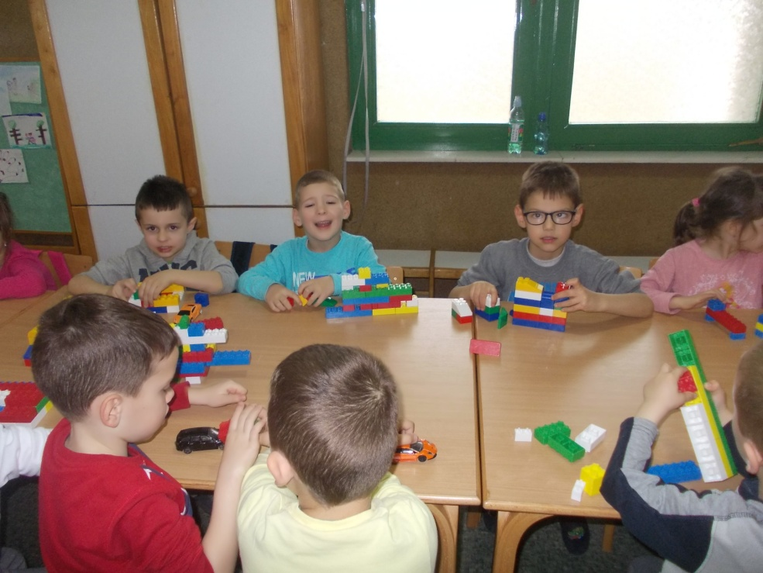
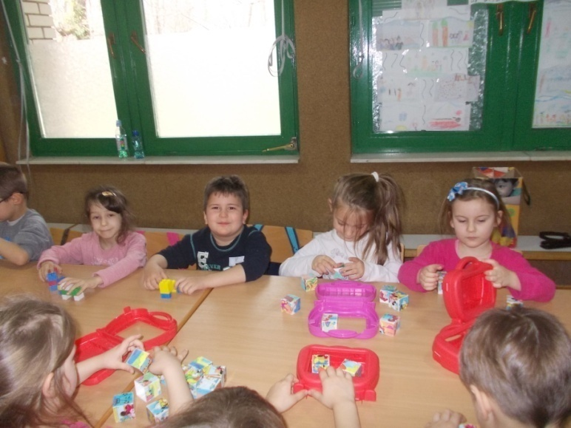
Ручак , одмор и мирне игре у вртићу ‘’Јеленко’’.

Slide 15
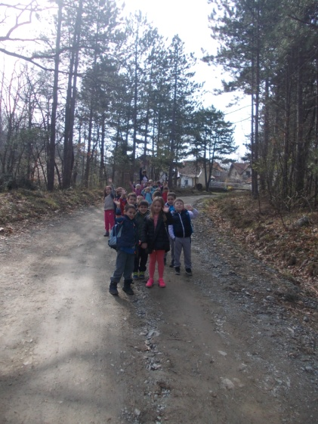
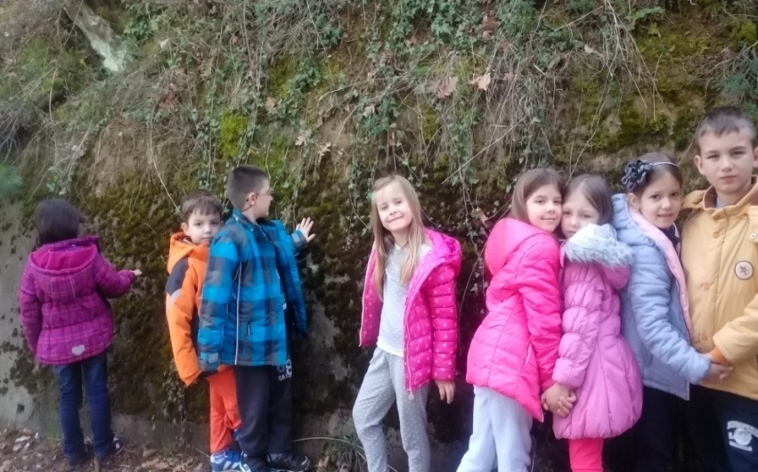
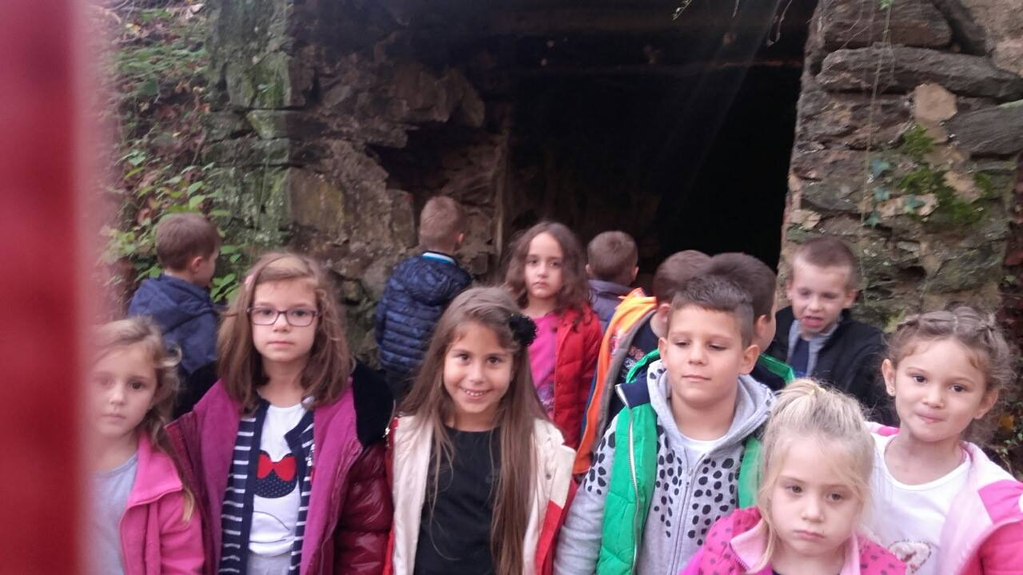
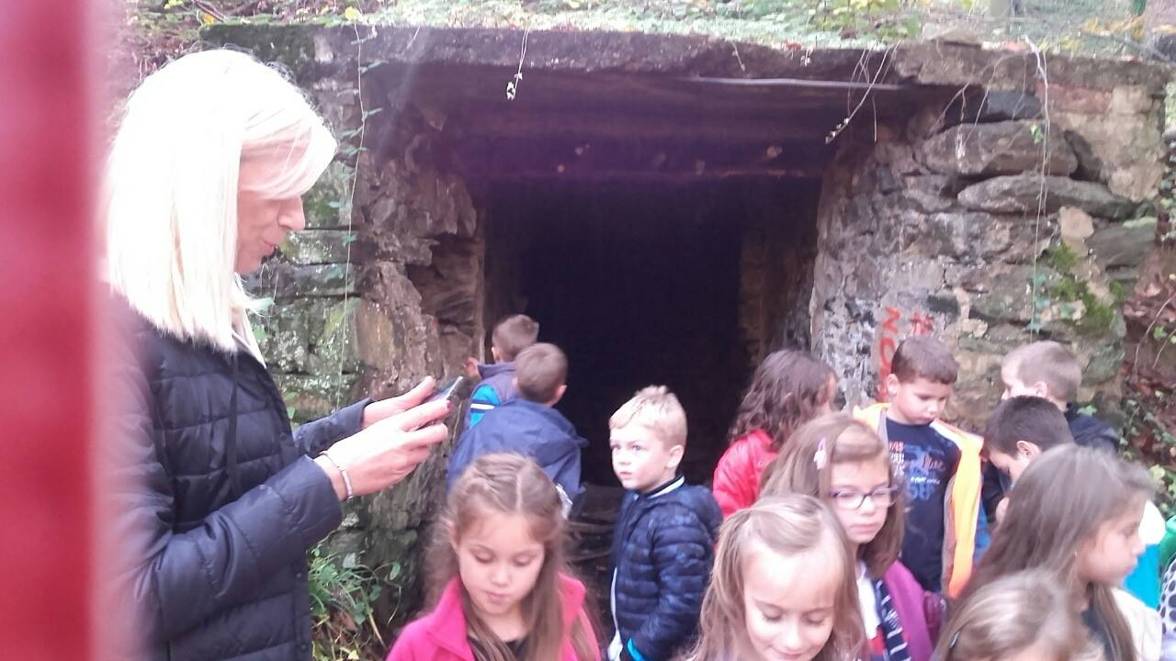
Шетња на брду Самар, истраживачке активности.

Slide 16
Научимо децу да воле, поштују и живе у хармонији с природом. Дајте им прилику да развију свој интелект и занимања кроз бројне активности у природи!

